Slide 1
인턴IT교육 프로젝트 돌봄교사 매칭 서비스 (ilinkCare)
발표자 조광민

Slide 2

프로젝트 목표
요구사항 구현하는데 필요한 문서 작업 경험
자바 & 스프링 부트 프로젝트 구현으로 기술학습
최신 버전의 기술 동향 파악 및 문제 해결 능력
기획, 문서, 개발, 형상관리, 테스트 배포까지 개발 프로세스 전반 경험

Slide 3
개발환경
개발도구 : Intellij IDEA Community 2022.2
소스코드 관리 : Git 2.37.3
Git 호스팅 : GitHub
Git Client : Git Extensions
DB Tool : DBeaver
기타도구 : diagrams.net (draw.io) : 도메인, ERD, 유즈케이스 작성

Slide 4
세부 기술스택
언어 : JAVA 8, HTML, CSS, JavaScript (ES6)
웹서비스 : Spring Web
빌드 : Gradle
도메인 설계와 DB저장 : Spring Data JPA, Mybitis, Maria
JSON API : Rest API
웹화면 : 서버 사이드 렌더링 (템플릿 엔진 : Thymeleaf)
디자인 요소 : Bootstrap
인증기능 : Spring Security
생산성 : Loombok

Slide 5

서비스 요약
Contoso에서는 110%를 제공합니다. 차세대 데이터 아키텍처를 사용하여 조직에서 Agile 워크플로를 가상으로 관리할 수 있도록 지원합니다. Contoso는 시장 지식과 제품 뒤의 훌륭한 팀 덕택에 성공하고 있습니다. 회사의 CEO는 “선제적으로 비즈니스 수행 방식을 혁신함으로써 효율성을 얻게 될 것이다”라고 이야기합니다.

Slide 6
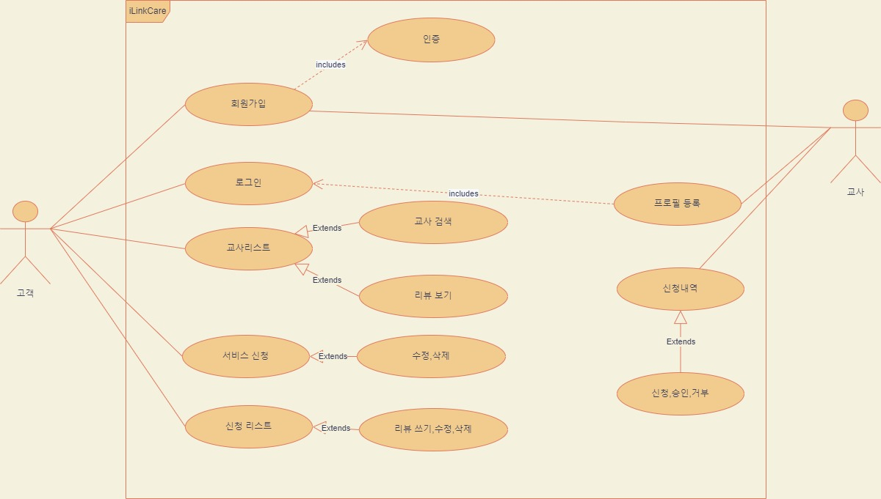
유즈케이스

Slide 7
API 정의서

Slide 8
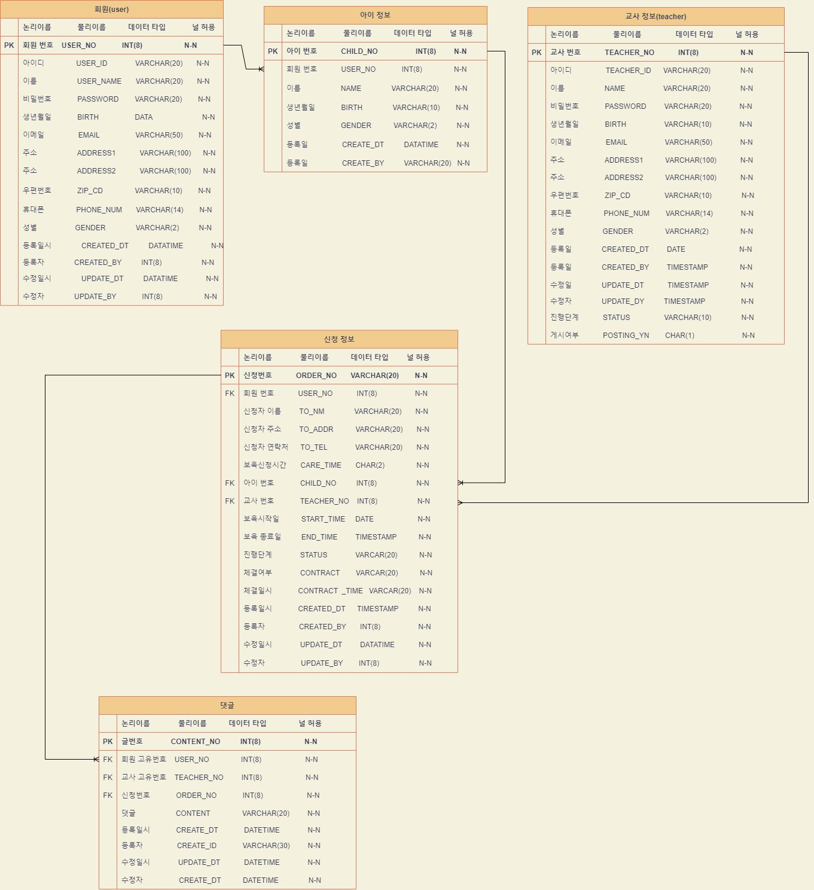
ERD

Slide 9
기본 목표
연간 수입 증가

Slide 10
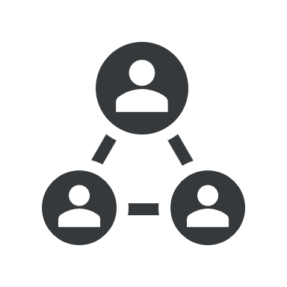


목표 달성 방법
ROI
틈새 시장
공급망
멀티미디어 기반 전문 지식 및 미디어 간 성장 전략 구상
우수한 지적 자본 시각화
웹 지원 기술을 사용하여 전 세계적인 방법 활용
지속 가능한 전략을 통해 확장 가능한 고객 서비스 추진
최첨단 제품과 함께 최상위 웹 서비스 제공
강력한 아이디어로 일대일 고객 서비스 구축
실시간 스키마를 위한 시기적절한 상품을 최대한 활용

Slide 11
요약
Contoso에서는 110%를 제공합니다. 차세대 데이터 아키텍처를 사용하여 조직에서 Agile 워크플로를 가상으로 관리할 수 있도록 지원합니다. Contoso는 시장 지식과 제품 뒤의 훌륭한 팀 덕택에 성공하고 있습니다. 회사의 CEO는 “선제적으로 비즈니스 수행 방식을 혁신함으로써 효율성을 얻게 될 것이다”라고 이야기합니다.

Slide 12
감사합니다.
Mirjam Nilsson
mirjam@contoso.com
www.contoso.com

